Slide 1
I nostri legislatori hanno deciso di tenere sotto controllo lo stato dell’ambiente applicando due approcci diversi:
• i procedimenti autorizzativi prevedono limiti massimi di emissione in aria , e quindi: verifiche certificate “al camino” (…); comunicazione ad ARPA e alla Provincia dei valori di emissione, per la costruzione di un Catasto delle emissioni a livello provinciale (!).
• monitoraggio (di un numero molto ridotto) di inquinanti, scelti per la loro riconosciuta pericolosità, elevata frequenza di emissione, ecc. tramite centraline di monitoraggio automatico in alcuni punti sul territorio, avendo fissato dei limiti di riferimento.

Slide 2
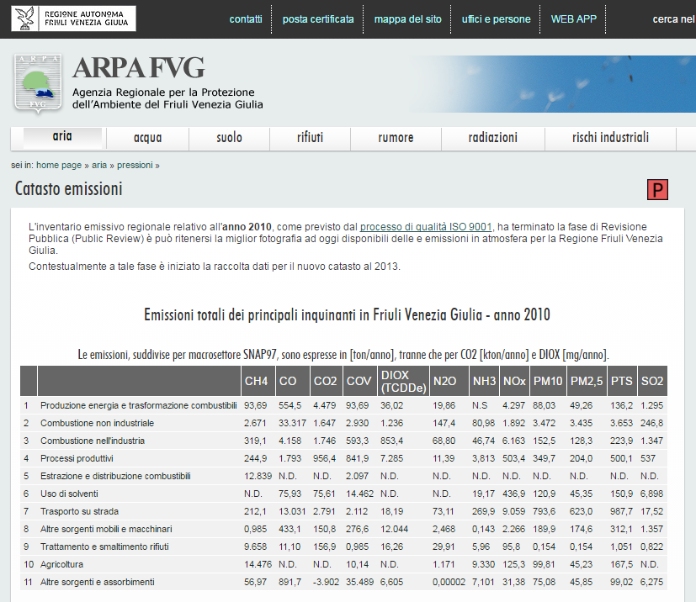

Slide 3
Acquista importanza:
• da un lato, il controllo sul territorio, e questo è possibile solo attraverso il monitoraggio degli inquinanti; questo consiste nella determinazione quali-quantitativa della loro presenza e distribuzione spazio-temporale nell’ambiente;
• dall’altro lato, diventa fondamentale la definizione dei valori limite e il loro progressivo abbassamento per migliorare lo stato dell’ambiente.

Slide 4
Monitoraggio inquinanti atmosferici:
Campagne di misura limitate nel tempo per siti specifici o aree problematiche;
Monitoraggio continuo in alcuni siti, considerati (v. oltre) rappresentativi (o significativi) del/per il territorio.

Slide 5
Attualmente il processo di monitoraggio sul territorio italiano (ma su base regionale) è basato su una rete di
centraline automatiche di monitoraggio.
Queste sono strutture che contengono strumentazione dedicata alla registrazione in continuo di un numero molto ristretto di inquinanti (gassosi e solidi), praticamente ubiquitari e non specificatamente legati a singoli processi produttivi o attività antropiche («inquinanti generalisti»), quanto piuttosto a processi di combustione.

Slide 6
Sono tipicamente sei, cinque dei quali gassosi (CO, SO₂, NO_{x}, O₃, benzene), uno è solido (il particolato sospeso o PM₁₀), anche se non necessariamente sono misurati contemporaneamente, nello stesso sito.
BENZENE

Slide 7
Questi sistemi di misura e registrazione del dato forniscono misure estremamente precise delle concentrazioni degli inquinanti, oltre a dati meteorologici altrettanto importanti per descrivere il complesso fenomeno dell’inquinamento dell’aria:
• velocità e direzione dei venti;
• precipitazioni;
• irraggiamento;
• temperatura dell’aria.

Slide 8
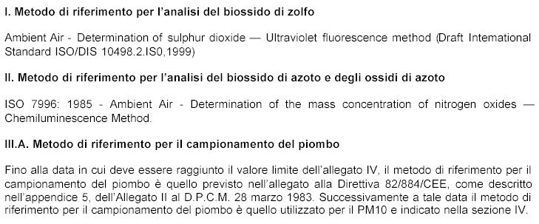
Trattandosi di misure chimico-fisiche di specifiche sostanze, bisogna avere indicazioni estremamente dettagliate sui metodi d’analisi e sulla tecnologia strumentale da impiegare.

Slide 9
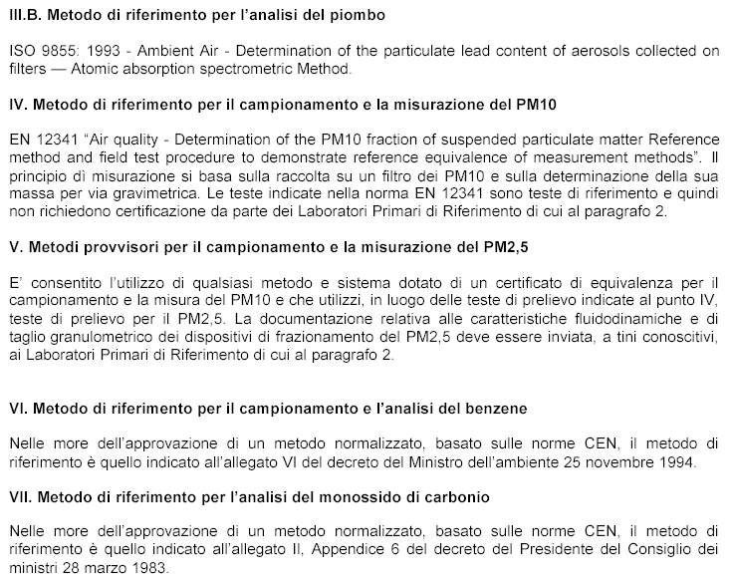
Metodi di riferimento per il campionamento e l’analisi

Slide 10
I dati vengono registrati con diversa frequenza, ma in genere almeno con 1-60 misure al minuto.
I dati vengono quindi mediati su base oraria, e quindi giornaliera, ed espressi come massa su unità di volume (es. microgrammi per metro cubo).
Vengono quindi usati dei descrittori statistici classici, quali valore medio giornaliero, valore massimo giornaliero, percentili etc.
Raccolta minima dei dati: 90% (da legislazione) o 75% (ARPA).

Slide 11
Esempio di tabulato della centralina

Slide 13
CO
mg m⁻³
NO2
µg m⁻³
SO2
µg m⁻³
PM10
µg m⁻³
massima giornaliera
giorno di esposizione
media giornaliera

Slide 14
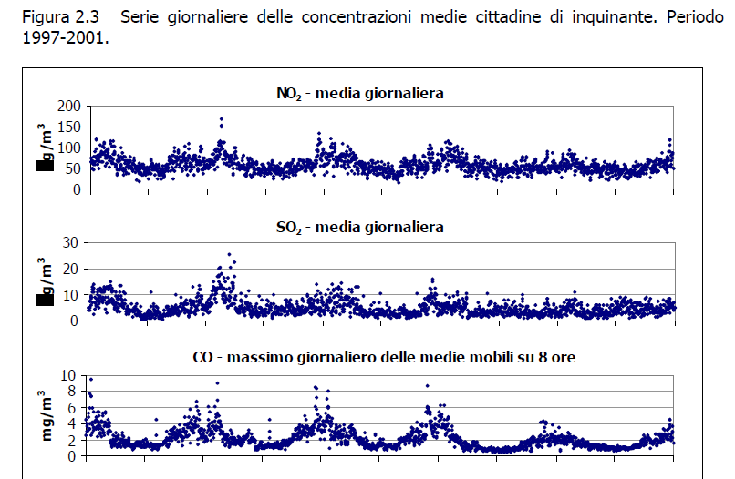
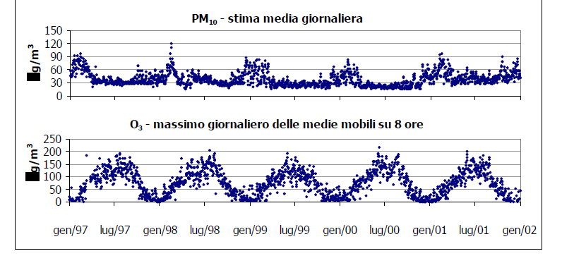

Slide 15
Per due inquinanti, ozono e monossido di carbonio, si applica la «media mobile aritmetica», che può anche essere vista come una «trend-line» curvilinea per variabili molto fluttuanti.
Nelle medie mobili vengono presi i dati di un determinato periodo e ne viene calcolata la media sommandoli fra loro e dividendo per il numero totale di valori, assegnando la stessa importanza ad ogni singolo dato.
Ogni ora l’intervallo viene trascinato avanti, e la media vie ricalcolata per l’intero periodo.
Ogni media così calcolata viene riferita al giorno a cui appartiene la serie più numerosa di dati.

Slide 16
ore
mg m⁻³

Slide 17
ore
mg m⁻³

Slide 18
ore
mg m⁻³
media

Slide 19
ore
mg m⁻³
media

Slide 20
ore
mg m⁻³
media

Slide 21
ore
mg m⁻³
media

Slide 22
La legge stabilisce di comparare i valori di concentrazione in atmosfera, con:
Valori limite: la concentrazione massima accettabile di uno specifico inquinante, superabili un certo numero di volte;
Valori guida: la sua concentrazione massima desiderabile.
In Italia tali valori sono in generale definiti a livello nazionale, ma le Regioni possono fissare valori più severi.
Livello di attenzione: è la concentrazione di inquinante che, se superata in maniera persistente nel tempo, può portare ad una situazione di rischio ambientale e sanitario; Livello di allarme: corrisponde alla concentrazione di inquinante il cui superamento indica già di per sé una situazione di rischio ambientale e sanitario, su cui ha competenza (e responsabilità penali) il Sindaco di ogni Comune.

Slide 23
Gli ambiti di interesse sono due:
la protezione della salute umana;
la protezione degli ecosistemi (***)
Apparentemente i limiti sono più bassi per i secondi, ma solo perché questi vengono espressi su base annua, non giornaliera. In realtà – come è ovvio aspettarsi – i limiti più rigorosi sono quelli per la salute umana.
(***) ma i dati per ambienti remoti sono scarsi…

Slide 24
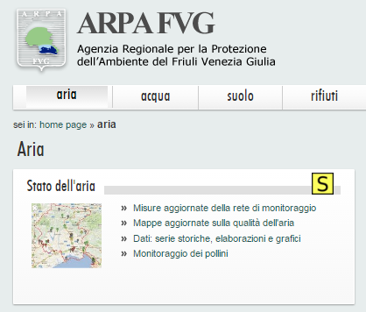
Sui siti ufficiali delle agenzie regionali, i dati sono resi disponibili in tempo reale, addirittura ricostruendo gli andamenti giornalieri e/o settimanali, magari con estrapolazione dei dati grazie all’applicazione di modelli diffusionali, costruendo una rete di dati virtuali per l’intero territorio di interesse.

Slide 25
I dati delle centraline possono essere integrati da quelli derivanti da sistemi di rilevamento non automatico: è cioè richiesta una attività di laboratorio per la stima delle concentrazioni di ulteriori inquinanti per i quali non è disponibile una strumentazione «in continuo» (es. IPA, composizione elementare del particolato).

Slide 26
Aspetti critici:
❐ Non sempre le centraline hanno la strumentazione per registrare tutti e sei gli inquinanti.
❐ Si suppone che la compresenza di questi inquinanti non abbia implicazioni particolari (non è considerata alcuna sinergia tra di essi e con altre sostanze inquinanti, certamente presenti, ma non misurate).
❐ Intere classi di altri inquinanti (es. H₂S, IPA, diossine) vengono monitorati solo in casi eccezionali, in zone «calde», per problemi specifici.

Slide 27
1) Il funzionamento delle centraline dipende spesso dalla disponibilità ad investire cifre ragguardevoli (i costi di impianto e gestione sono importanti).
2) Le centraline permettono di conoscere e “tenere sotto controllo” alcuni dei punti caldi del territorio, non certo tutti.
La “filosofia” non dichiarata è: «fare misure nelle zone più a rischio, ipotizzando che la situazione poco più lontano non possa che essere migliore», per i processi di diluizione e dispersione che caratterizzano il sistema-aria.

Slide 28
3) La loro distribuzione è il risultato di considerazioni eterodosse.
Mancano infatti disposizioni di legge precise sulle condizioni ambientali da soddisfare per individuare il sito di collocamento di una centralina, sebbene si stabilisca una densità minima sul territorio (v. oltre).

Slide 29
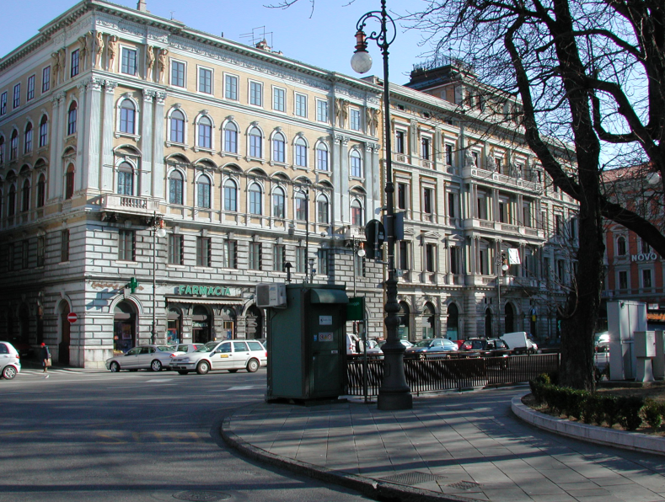
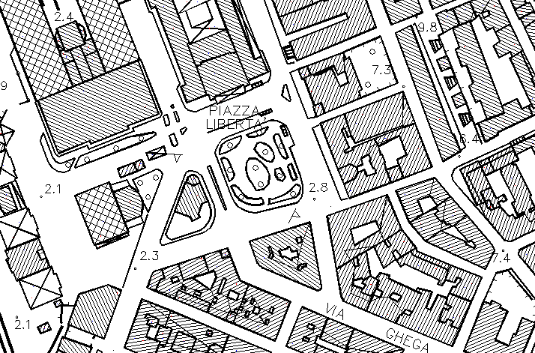
Centralina ARPA FVG

Slide 30
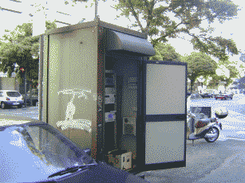
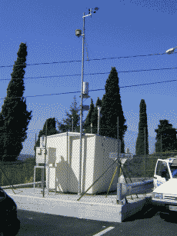
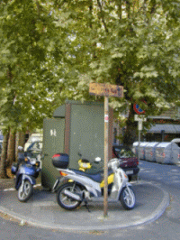
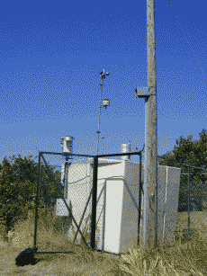
Alcune centraline posizionate a Trieste

Slide 31
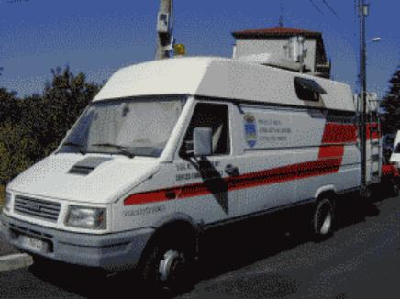
La centralina semovente…

Slide 32
Criteri per determinare i numeri minimi delle centraline
Numero minimo di punti di campionamento per i principali inquinanti (eccetto ozono) in base alla Direttiva 2008/50/CE

Slide 33
Numero minimo di punti di campionamento per l’ozono, in base alla Direttiva 2008/50/CE

Slide 34
Per la regione Friuli Venezia Giulia:
DGR 421 del 4.3.2005 → si individua una Rete regionale di riferimento:
9 stazioni fisse situate nei centri urbani dei quattro capoluoghi di Provincia (3 TS, 2 UD, 1 GO, 1 PN + 1 a Porcia e 1 a Monfalcone) per controllare l’insorgenza di episodi acuti di inquinamento, di cui 8 forniscono in tempo reale i dati relativi alle concentrazioni di ozono nell’aria.
Tale rete comprende un numero inferiore di centraline di quelle storicamente attive in Regione.

